Slide 1
Поведенческий скоринг
Предсказание ранней просрочки
по кредитным картам,
исходя из состава и структуры
совершенных транзакций.
Денис Иванов

Slide 2

Денис Иванов
О спикере:
руководитель службы управления рисками
~ 20+ лет опыт:
● разработка / шлифовка моделей управления
кредитным и операционным рисками
● аудит / риск анализ качества кредитной работы
● разработка / внедрение тех регламентов
Аккаунты в соцсетях:
vk.com/deviva
@denvlai

Slide 3
План работы
1
Постановка задачи
2
Признаки модели
3
Описание модели
4
Выводы

Slide 4
Постановка
задачи
1

Slide 5
Настоящая задача представлена АО "Альфа Банк« (TOP10, S&P BB+)
в рамках открытого чемпионата по анализу данных AlfaBattle 2.0
на сайте Boosters.pro
https://boosters.pro/championship/alfabattle2/data

Slide 6
Цели работы
- разработка модели предсказания ранней просрочки / fraud,
на основе данных о транзакциях клиента по банковским картам.
Достижение цели позволит бизнесу:
- оптимизировать фильтр клиентов на входе в банковский продукт «Кредитная карта»
- сократить издержки на взыскание и списание плохих долгов,
- повысить рентабельность продукта

Slide 7
Постановка задачи
1
Данные:
~ 270 000 000 транзакций,
~ 19 (групп) признаков,
~ 963 000 клиентов,
~ 27 000 дефолтов
2
2
Целевая переменная:
Факт выхода на дефолт
в течение первого года
использования кредитной карты
3
Метрика качества модели
Roc- Auc
4
Цель задачи:
Посчитать вероятность дефолта

Slide 8
Состав признаков
1
2
3
Сумма транзакции
Продукт:
вид карты
- тип платежной системы
признак электронной коммерции
Назначение платежа
Mcc код
4
5
А ещё:
География:
город транзакции
страна транзакции
Время:
день недели,
время суток,
период от прошлой транзакции,
период до заявки на кредит
В модели не указаны,
но они есть:
индивидуальность и
социальные метрики

Slide 9
Feature
engineering
2

Slide 10
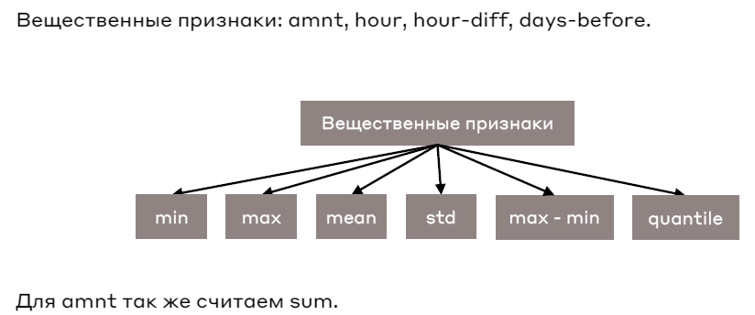
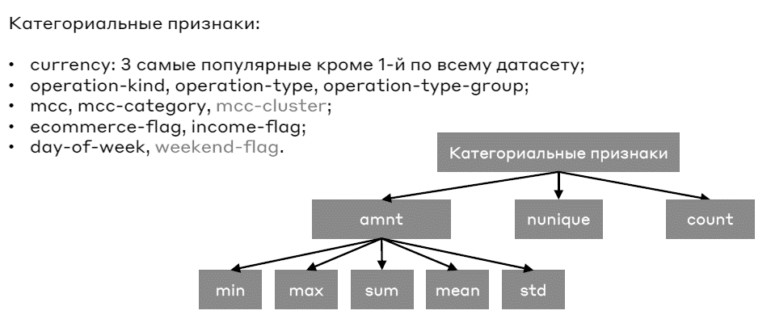
Лучшие практики отбора признаков
Базовые метрики:
но - статистики сумм и периодичности
транзакций
интересны только в контексте
целей расходов
сходов
но:
видим признаки
с одним содержанием
но разной группировкой
но:
но:
период, за который считаются
метрики у каждого клиента разный
но разной группировкой

Slide 11
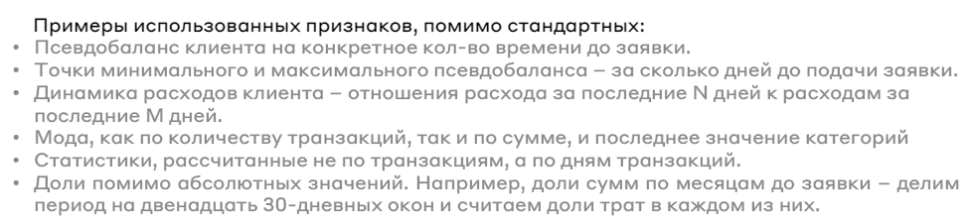
Лучшие практики отбора признаков
Продвинутые метрики:
Но:
не все виды доходов представлены / псевдобаланс невозможен
№ транзакции ничего не говорит о значимости периода до события

Slide 12
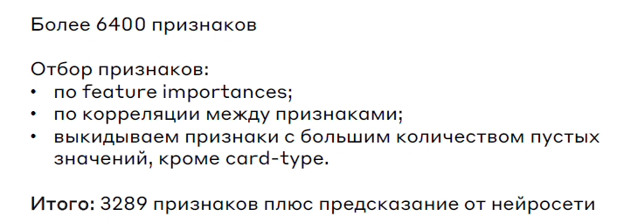
Лучшие практики отбора признаков
на выходе имеем:

Slide 13
Лучшие практики отбора признаков
RNN:
Базовая последовательность - все транзакции клиента
Матрица признаков:
№ | Транзакция- 1 | Транзакция-2 | Транзакция- 3 | … | Транзакция-n
Признак 1 | — | — | — | — | —
Признак 2 | — | Бинарная переменная (1 – наличие признака в транзакции, 0 – нет) |  |  | —
…. | — |  |  |  | —
Признак N | — | — | — | — | —
+:
каждый клиент имеет различную по длине историю кол-ва транзакций …
поэтому предварительно клиенты группируются по длине истории …
… но:
отсутствие привязки к периоду / цикличности расходов
№ транзакции ничего не говорит, насколько давно это было,
насколько (все еще) актуален опыт к дате Х

Slide 14
Забегая вперед …
Лучшие практики отбора признаков
не дают на выходе accuracy >= 0,79,
(даже при самых сложных сетках),
потому, что:
-------------------------------------
(спойлер)
ничего о поведении и мотивации не рассказывают. Совсем.
-------------------------------------
Поэтому:
Начнем с самого начала:

Slide 15
Feature engineering
Классификация:
1. Цель платежа - на что потратил
mcc
mcc category
2. Значимость платежа - сумма покупки
amnt
3. Актуальность платежа- в каком периоде (насколько давно) потратил
days_before
4. Источник платежа - свои деньги или взял в долг
operation_type_group
5. Обстоятельства - банковские продукты, которыми пользовался при покупке
в какой стране / городе потратил
в какой день недели /время суток

Slide 16
Feature engineering
Динамика / время:
Важно:
Кредитная карта – это возможность для Клиента:
- быстро получить / потратить сумму ~ 2 – 3 среднемесячных дохода
- не принимать обязательств по погашению (только если нарушен грейс)
Запрос на продукт формируется стихийно / быстро (это не ипотека).
значит:
период транзакций для поведенческих метрик - 3 месяца (не более)
(как правило)общая сумма расходов устойчива на интервале - 1 месяц.
если 1 месяц до заявки не было транзакций - информации недостаточно

Slide 17
Feature engineering
Удаляем переменные, требующие доп. исследований / или руки не доходят
1. Приходные операции нет данных о поступлениях зарплаты
Запросы информации остатка не значимо
2. Обстоятельства платежа не в приоритете / ограниченность по ресурсам
тема следующего исследования

Slide 18
Feature engineering
Группа признаков № 1:
Выявление признаков дефолта через изменение структуры расходов
Метрика:
Расходы за месяц по цели использования (mcc)
--------------------------------------------------------------------------
Среднемесячные расходы за 3 месяца
Всё… , этого хватит для модели машинного обучения.
А тихо то как … все шумы ушли
Преимущества метрики:
никак не связана;
с уровнем дохода
с социальным профилем / статусом
с особенностями потребления
Мысли вслух:
А что если положить метрику в многомерный временной ряд, в знаменателе поставив скользящую среднюю
с

Slide 19
Feature engineering
Группа признаков № 2:
Прямые признаки мошенничества
Метрика :
Максимальная сумма покупки за время наблюдений
--------------------------------------------------------------------------
Среднемесячные расходы за время наблюдений
Дополнительные метрики:
Количество дней с даты максимальной покупки до даты кредита
Количество дней с даты последнего платежа до даты кредита

Slide 20
Балансирование выборки наблюдений
На входе:
задача детекции заведомо неадекватного / мошеннического поведения
доля плохих наблюдений в Train-выборке ~ 2,7 %
Использовал сэмплинг:
under_sampling InstanceHardnessThreshold + LogisticRegression
- удаляет избыточные хорошие наблюдения по понятной логике
- быстро справляется с задачей
- малая выборка данных – достаточно только ключевых фичей
при этом: over_sampling BorderlineSMOTE
- дает сопоставимые результаты / но долго

Slide 21
Описание модели
3

Slide 22
Методы построения моделей.
CatBoostClassifier
метрика: изменение структуры расходов по mcc
препроцессинг: InstanceHardnessThreshold + LogisticRegression
использованные настройки: max_depth: 5
eval_metric': ‘AUC'
'loss_function': 'Logloss',
l2 регуляризация
кросс валидация: n_splits 5
shuffle True
результат: roc_auc_score 99.5226%

Slide 23
Методы построения моделей.
LightGBM
метрика: изменение структуры расходов по mcc
препроцессинг: InstanceHardnessThreshold + LogisticRegression
использованные настройки: 'objective' 'binary'
'learning_rate': 0.03
'max_depth' 4
'num_leaves‘ 32
'n_estimators' 1000
'reg_lambda' 1
кросс валидация: n_splits 5
shuffle True
результат roc_auc_score 99,2725%

Slide 24
Методы построения моделей.
SGD Classifier / linear SVM
метрика: изменение структуры расходов по mcc
препроцессинг: нет
использованные настройки: loss hinge / linear SVM
learning_rate: optimal
penalty l2 регуляризация
кросс валидация: n_splits 5
shuffle True
результат roc_auc_score 97,1707%

Slide 25
Методы построения моделей.
SGD Classifier / linear SVM / последний крупный платеж
метрика: нормированная сумма максимального платежа по карте
период с даты максимального платежа по карте
период с даты последней операции по карте
препроцессинг: нет
использованные настройки: loss hinge / linear SVM
learning_rate: optimal
alpha: 1e-10 / multiplies the regularization term
power_t: 0.2 / inverse scaling learning rate
average: 3 / min observations to calc SGD weights
кросс валидация: n_splits 5
shuffle True
результат roc_auc_score 97,2293%

Slide 26
Методы построения моделей.
RandomForestClassifier / последний крупный платеж
метрики: нормированная сумма максимального платежа по карте
период с даты максимального платежа по карте
период с даты последней операции по карте
препроцессинг: BorderlineSMOTE / oversampling
использованные настройки: n_estimators 200
(все остальное из коробки)
кросс валидация: n_splits 5
результат roc_auc_score 99,9673%

Slide 27
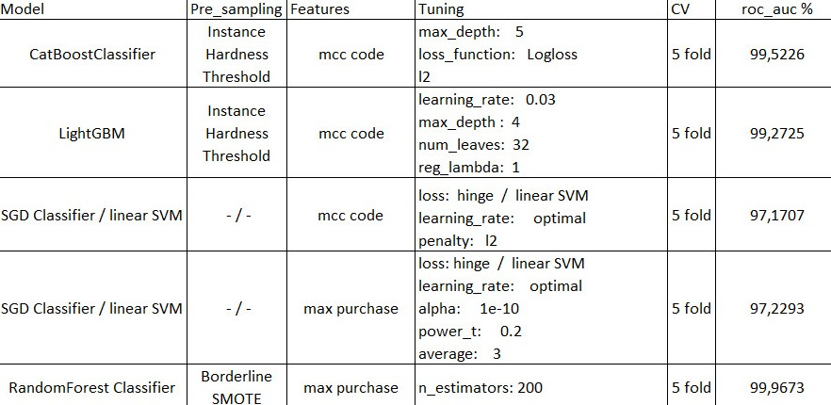
Методы построения моделей.
Сравнительная характеристика результатов
Справочно: лучшее решение чемпионата AlfaBattle 2.0. / задача 2, построенное на базе RNN
Roc- AUC = 78,4988% https://boosters.pro/championship/alfabattle2/rating

Slide 28
Выводы
4

Slide 29
Выводы:
Точность модели можно улучшить за счет:
+ транзакции по приходу (особенно другие кредиты и наличные)
+ транзакции в валюте (разобраться с конверсионными операциями)
+ признаки условий совершения сделки (реклассификация продуктов)
+ расширение периода исследований - до 3 месяцев.
К представленным данным в формате
вектор индивидуальных расходов по mcc кодам / матрица расходов в динамике
примененимы / зайдут методы:
+ Рекомендательные системы
(схожесть вектора / матрицы в динамике с плохими наблюдениями в прошлом)
+ RNN

Slide 30
Выводы:
Применение инструментов в совокупности:
- краткая ясная и интерпретируемая система метрик
- структура нормированных расходов по mcc кодам или
- характеристики последнего крупного платежа
- Under Sampling
- L2 регуляризация
позволяет кратно улучшить вероятность предсказания предстоящего дефолта.
Маленькие целевые наборы метрик поведения работают много лучше
больших и малоосмысленных (нормальное распределение ближе, да и шумов меньше).
Двигаемся дальше …

Slide 31
Использованная литература:
Лестер.А.Пратт Обманные операции в банковском деле. Москва, Перспектива, 1995
2. Наим Сиддики Скоринговые карты для оценки кредитных рисков, Москва, Манн, Иванов и Фербер, 2014

